Slide 1

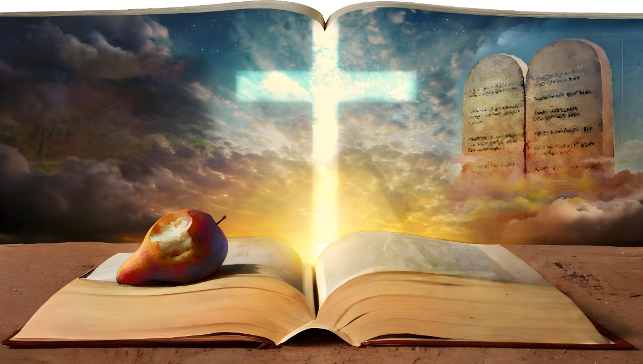
ГРЕХ, ЕВАНГЕЛИЕ И ЗАКОН
Урок 9 на 30 мая 2026 года

Slide 2
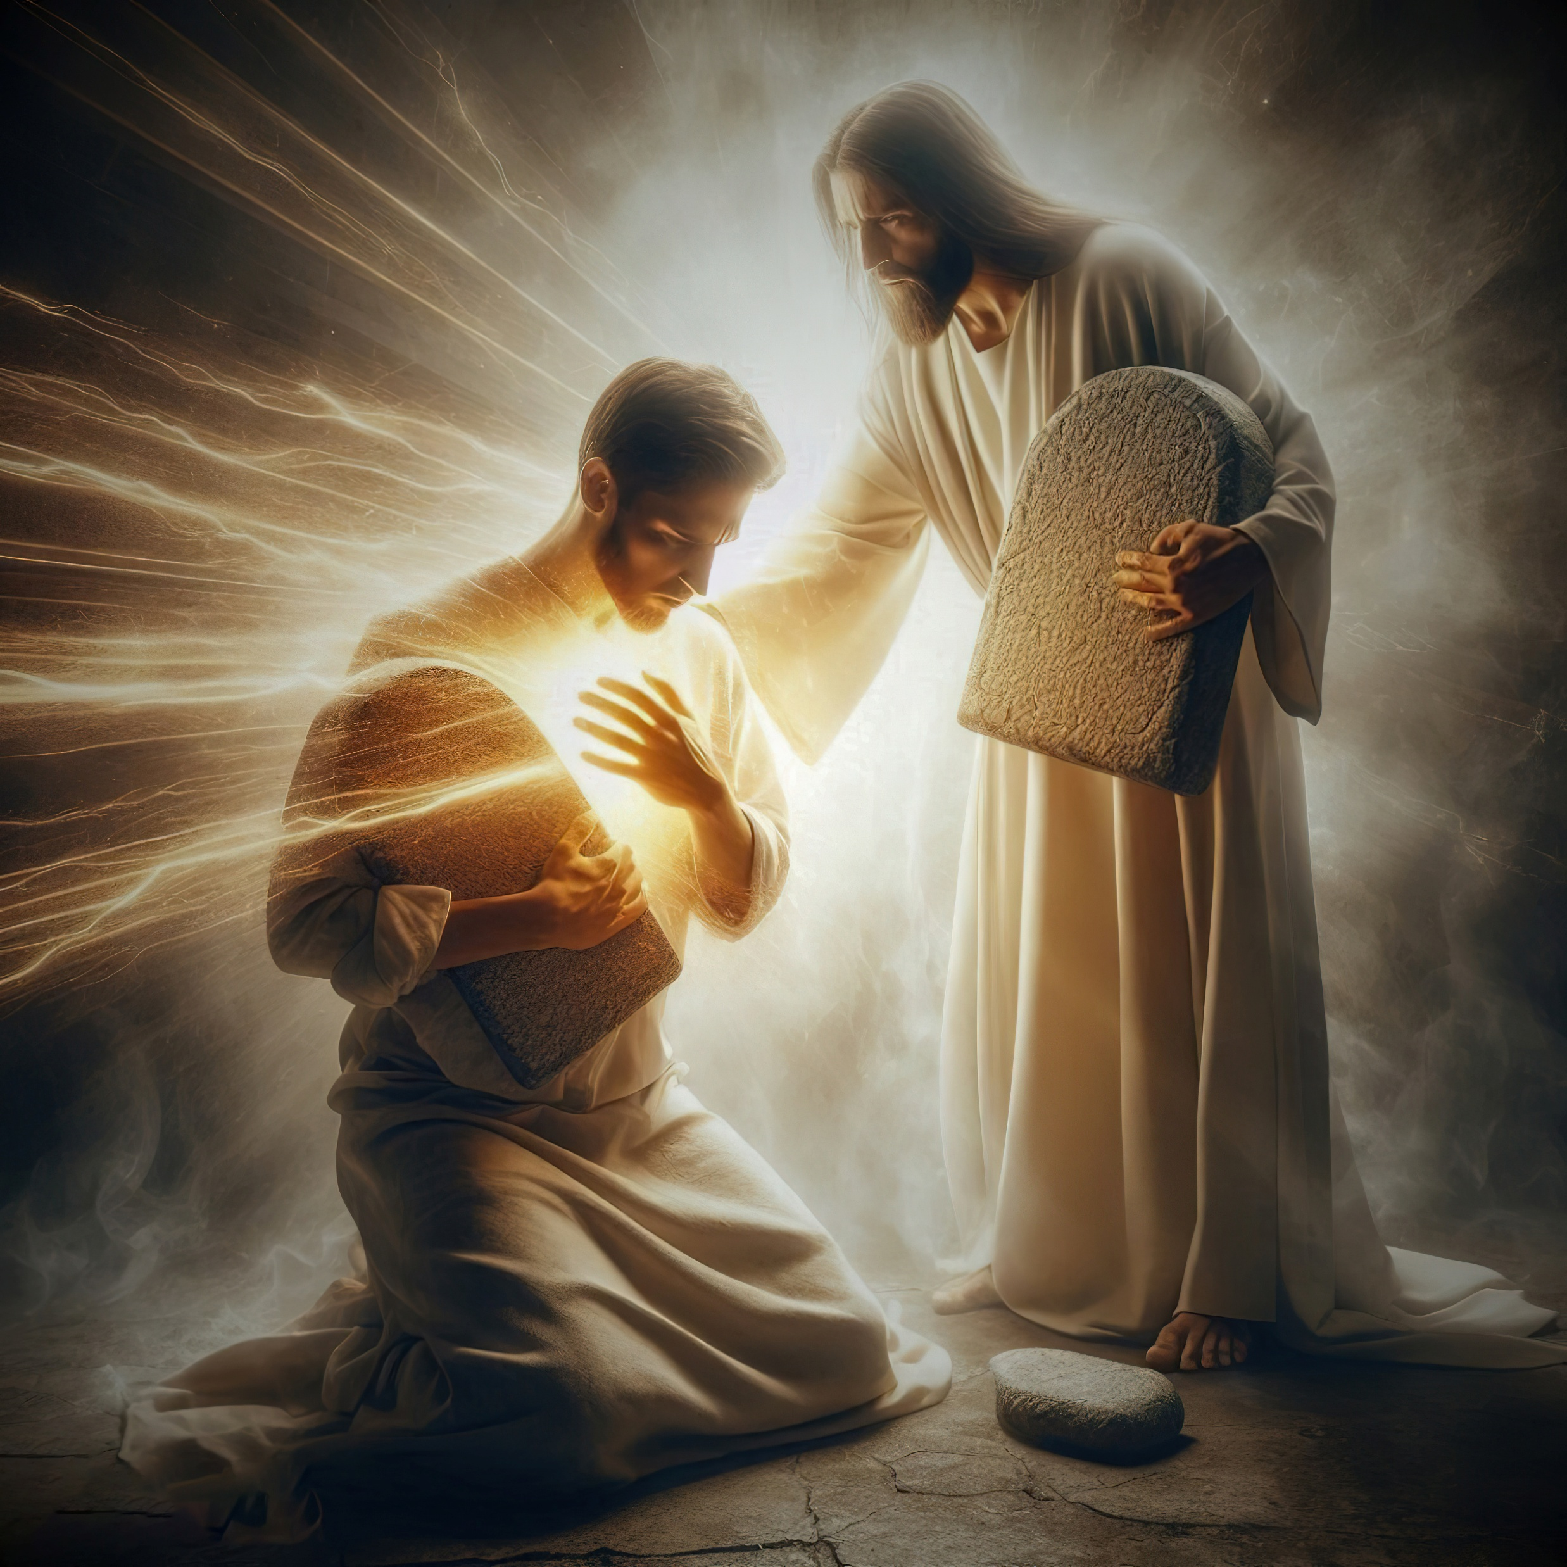
«Я никогда не забуду Твоих заповедей, ибо ими Ты даровал мне жизнь. Я Твой, спаси меня, ибо я ищу Твоих заповедей»
(Псалом 118:93, 94)

Slide 3

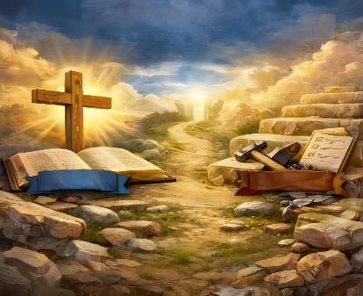
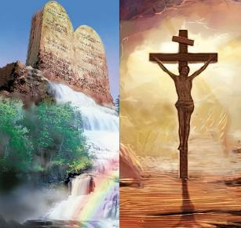
Признаем мы это или нет, но грех — это проблема, которая затрагивает всех нас, разрушая наши отношения с Богом: «ибо все согрешили и лишены славы Божией» (Рим. 3:23).
Как мы можем устранить разрыв, который грех создает между Богом и нами? Некоторые предлагают два возможных решения этой проблемы: только Закон (спасение делами, что является неправильным пониманием функции Закона); или только Евангелие (спасение верой, отменяющее Закон).
ВЕРА
ДЕЛА
При правильном понимании Закон и Евангелие не являются несовместимыми; напротив, они оба сотрудничают в нашей борьбе с грехом. У каждого из них есть своя функция.
ГРЕХ
Избегайте искушения
Советы, как избежать греха
ЗАКОН
Закон
и грех
ЕВАНГЕЛИЕ
Евангелие
и закон
Построенный на скале

Slide 4


ГРЕХ

Slide 5
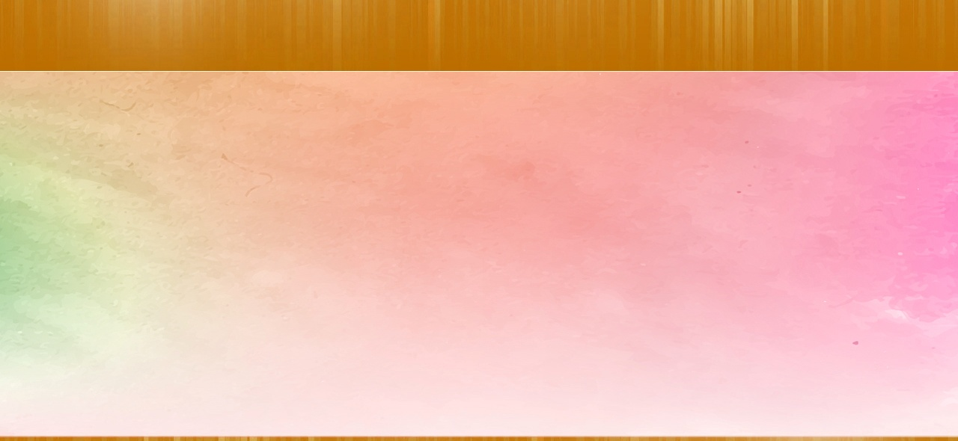
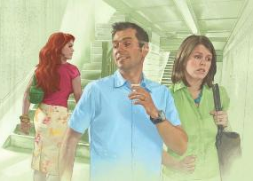
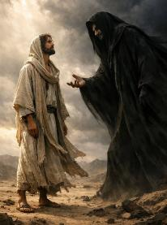
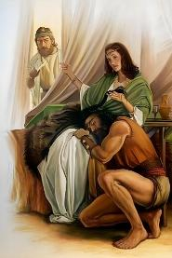
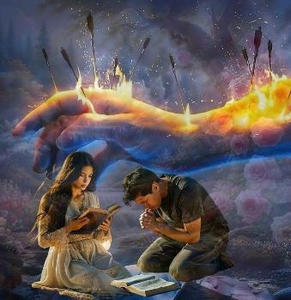
ИЗБЕГАЙТЕ ИСКУШЕНИЙ
«Каждый искушается, увлекаясь и соблазняясь собственным злым желанием» (Иакова 1:14).
Иаков называет «блаженным» того, кто противостоит искушению (Иакова 1:12). Но он поясняет, что искушение не исходит от Бога (Иакова 1:13), а возникает из наших собственных злых желаний (Иакова 1:14).
Павел говорит об «искусителе» (1 Фес. 3:5), которого Иисус назвал сатаной (Матфея 4:3, 10). Именно он лучше всех знает, как использовать наши слабости, чтобы ввести нас в грех. Давайте не будем забывать, что мы погружены в космическую войну между Христом и сатаной и что искуситель сделает все возможное, чтобы отвратить нас от Христа.
Самсон — яркий пример человека, поддающегося искушению, позволяя своим эмоциям увлечь себя, даже зная, что это противоречит Божьей воле (Судьи 14:1-3; 16:1, 4).
Как избежать искушения? Ища Бога (Мф. 6:33); проводя время наедине с Ним (Мк. 14:38); взяв щит веры (Еф. 6:16).

Slide 6

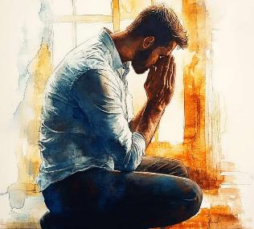
СОВЕТЫ, КАК ИЗБЕЖАТЬ ГРЕХА
«И если твой глаз соблазняет тебя, вырви его. Лучше тебе войти в Царство Божие с одним глазом, чем, имея два глаза, быть брошенным в геенну» (Марк 9:47).
Иисус оставил нам четкие наставления, как избежать греха:
Старайтесь не посещать места, где вы можете согрешить (Марк 9:45; Иов 23:11). Например, не ходите в ночные клубы.
Избегайте просмотра того, что может привести вас к греху (Марка 9:47; Иова 31:1). Например, просмотра фильмов с непристойными сценами.
Старайтесь не делать того, что может привести вас к греху (Марка 9:43; Иова 23:12). Например, покупка алкоголя.
Одним словом, делайте все, что в ваших силах, чтобы избежать греха и искушения согрешить. Молитесь об этом.
Не думай, что ты самодостаточен (1 Кор. 10:12)
Перестаньте всем рассказывать, какой вы хороший, будьте скромны, как Иисус (Мф. 6:2)
Делайте все необходимое, чтобы искоренить похоть из своего сердца (Мф. 5:28-29)
Перестаньте критиковать и судить других (1 Кор. 4:5)
Не ненавидьте своих врагов, но молитесь за них (Мф. 5:44)
Перестаньте злиться на окружающих (Мф. 5:22)

Slide 7
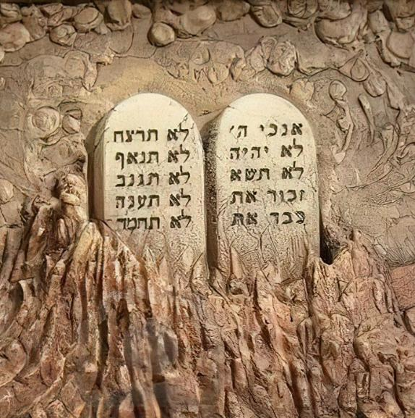
ЗАКОН

Slide 8

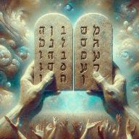
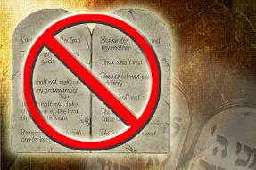
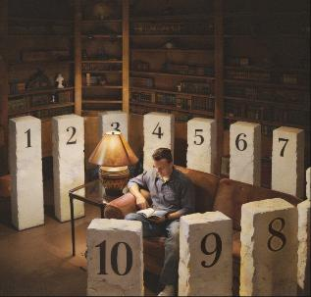
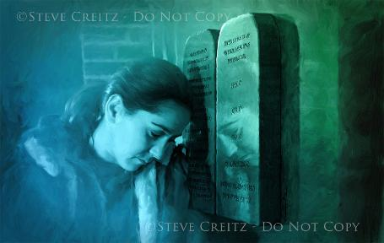
ЗАКОН И ГРЕХ
«Всякий, кто грешит, нарушает закон; ибо грех есть беззаконие» (1 Иоанна 3:4).
Отношение Закона к греху было неверно истолковано некоторыми, кто полагает, что, соблюдая Закон, они могут искупить свои грехи (Гал. 5:4). Эта идея привела других к противоположной крайности, а именно к тому, что Закон был отменен.
Проблема заключалась в том, что Закон считался связанным со спасением, либо как средство, либо как препятствие на пути к нему. Но функция Закона никогда не заключалась в спасении. В чем же тогда заключается его функция?
Закон открывает нам грех (1 Иоанна 3:4). Без Закона мы не знали бы, что такое грех (Римлянам 7:7), и, следовательно, не искали бы решения (Галатам 3:24).
Закон — это не бремя, а защитный барьер, который предохраняет нас от страшных последствий греха (1 Иоанна 5:3; Пс. 1:1-3).

Slide 9
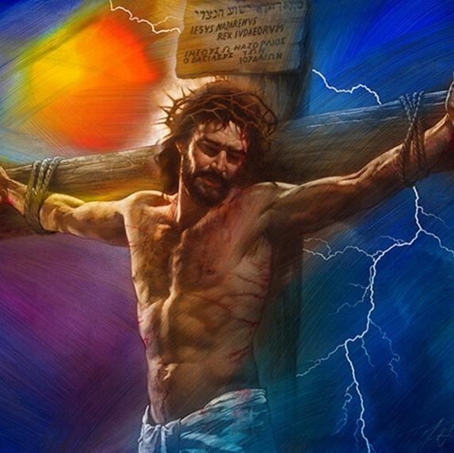
ЕВАНГЕЛИЕ

Slide 10
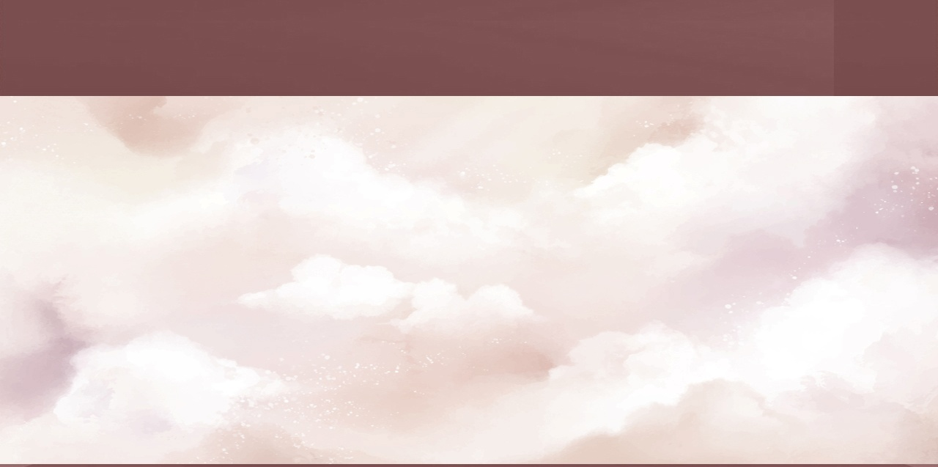
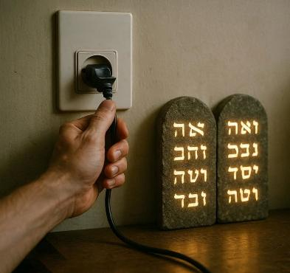


ЕВАНГЕЛИЕ И ЗАКОН
«Ибо мы считаем, что человек оправдывается верой, а не делами закона» (Римлянам 3:28).
Наше спасение (прощение грехов и вечная жизнь) достигается благодаря тому, что Иисус совершил для нас на кресте (Гал. 3:13). Это побуждает нас любить Иисуса за это (1 Иоанна 4:9, 19). И мы проявляем эту любовь именно тем, что соблюдаем Его заповеди (Иоанна 14:15).
Давайте рассмотрим взаимосвязь между Законом и Евангелием (то есть спасением через кровь Иисуса):
Закон определяет, что такое грех
Когда мы грешим, мы обречены на вечную смерть
Закон не способен простить грех
Иисус претерпел вечную смерть, чтобы искупить наши грехи
Когда мы принимаем жертву Иисуса, наши грехи прощаются
Получив прощение, мы соблюдаем Закон, чтобы не грешить снова
(1 Иоанна 2:1)
Иисус никогда не намеревался отменить Закон, а хотел его утвердить (Мф. 5:17). И Закон, и Евангелие являются отражением самого характера Бога: любви.

Slide 11

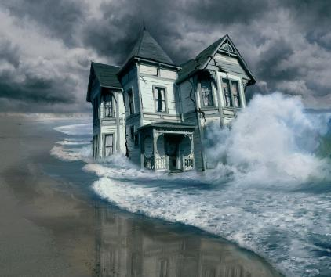
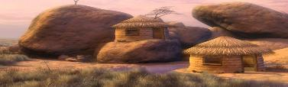
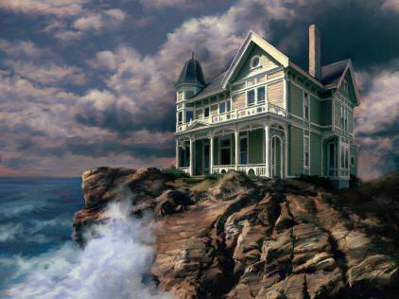
ПОСТРОЕННЫЙ НА СКАЛЕ
«Итак, всякий, кто слушает эти слова Мои и исполняет их, подобен мудрому человеку, который построил дом свой на скале» (Матфея 7:24).
Принятие Евангелия предполагает прохождение определенного процесса. Первый шаг — это знание. Мы должны знать, что Кто-то может искупить нас (Рим. 10:14).
Но одно только знание нас не спасет. Иисус сравнил тех, кто получает знание о спасении, но не применяет принципы Евангелия на практике, с человеком, который построил дом на песке, «и падение его было великое» (Мф. 7:26-27).
Знание должно сопровождаться конкретными действиями
(Мф. 7:24-25). Мы оправдываемся не по делам Закона (Рим. 3:28), но необходимо, чтобы эти дела проявлялись в нашей жизни как результат нашего спасения (Мф. 7:18-21).
Когда мы принимаем Иисуса и живем в тесной связи с Ним, соблюдая Его заповеди, мы строим на Скале.
Notes:
Дом на песке и дом на скале

Slide 12
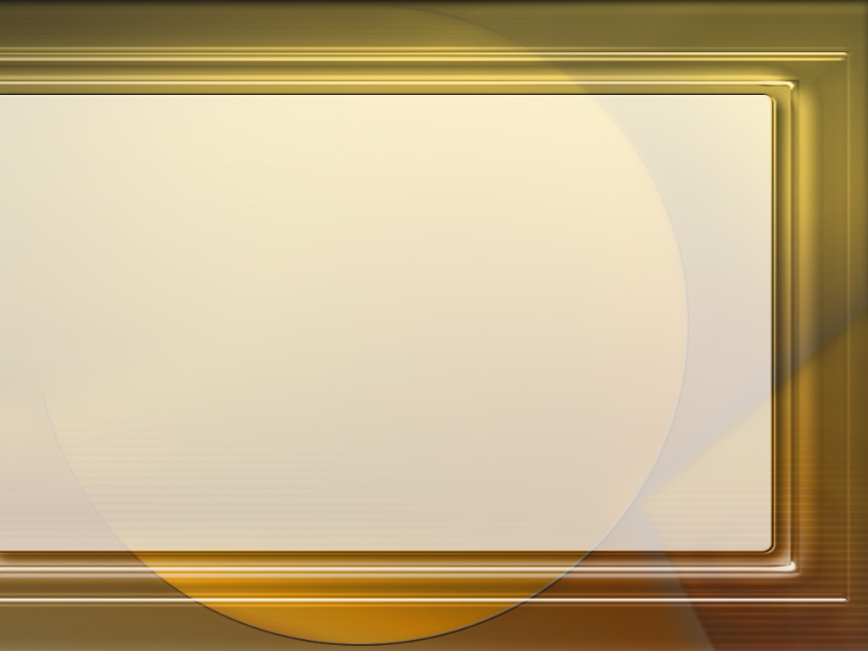
«Закон открывает человеку его грехи, но не дает средства спасения. Обещая жизнь послушным, он провозглашает, что смерть — удел преступника. Только Евангелие Христа может освободить его от осуждения или осквернения грехом. Он должен проявить покаяние перед Богом, закон Которого был нарушен, и веру во Христа, Его искупительную жертву. Таким образом он получает «прощение прошлых грехов» и становится причастником божественной природы».
Э. Г. Уайт (Великая борьба, стр. 467)

Slide 13


